Slide 1

1
始
The Beginning
企业解决方案ppt模板
Tourism project planning in the suburbs of the city

Slide 2


目录
contents
城郊河段旅游概况
后续发展预测
项目规划和功能分区
Tourism
project
项目盈利模式
项目配套设施

Slide 3
城郊河段旅游
S e c t I o n
1
河段旅游
李维秀（2007）
“河段旅游是一种以河流和两岸风景为媒介的旅游方式，或者是一种作为旅游的交通路线，或是欣赏两岸风景的旅游。总之是被河流或者两岸所吸引的娱乐消遣旅游活动。”
“城郊旅游是指以城市居民为旅游主体，以城郊特有的自然资源、人文资源及社会资源为吸引对象而开展的观光、休闲、度假、体育等形式多样的区域旅游活动。”
陈冰心（2013）
城郊旅游

Slide 4
城郊河段旅游
include
include
城郊旅游
河段旅游
interaction
城郊河段旅游，是指以城市居民为旅游主体，以城郊的河段和两岸相关景点或者特色资源为吸引对象而开展的观光、休闲、度假、轮渡、体育、滨水节事等形式多样的区域旅游活动。

Slide 5
吸引对象
第一是河段本身--水质、水产品、水上项目
第二是两岸资源--文化景观、历史遗迹、人造景观
城郊河段旅游
项目类型
第一是水上活动--漂流、摩托艇、帆船、游船
第二是两岸活动--体育、两岸观光、临河高架街

Slide 6
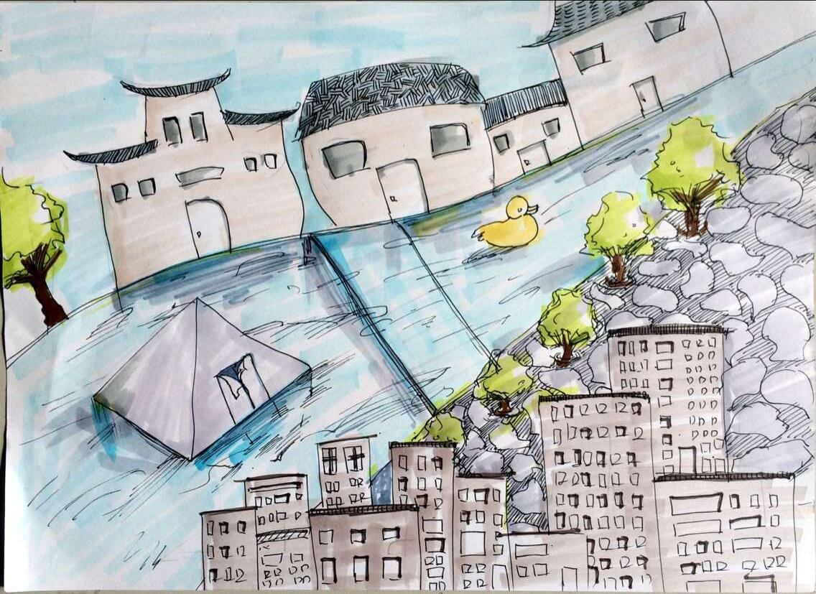
规划和功能分区
S e c t I o n
2
1
缘定今生现代区
一桥梁两基地
1
5
2
情留前世古代区
3
3
千年等一桥（瞧）
4
2
4
水上帐篷
5
大黄鸭小窝
旅游项目总体规划图
Tourism project overall planning

Slide 7


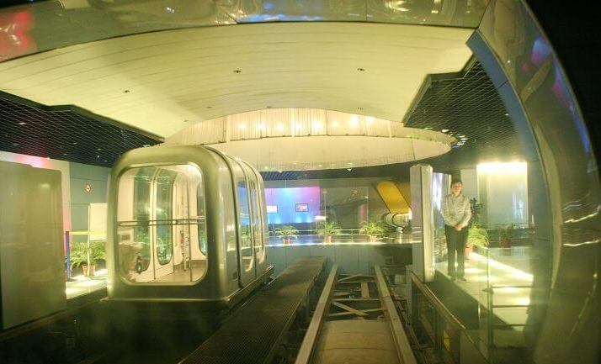
NO.1
千年等一桥（瞧）
此隧道通过架桥铺设轨道，由河流一岸的现代区通至另一岸的古代区，隧道内通过高科技手段在听觉和视觉上依次展示由古代到现代的社会文化以及生活。
隧道内壁视觉效果
隧道内部轨道效果
隧道穿越小车效果
时光穿越体验隧道

Slide 8
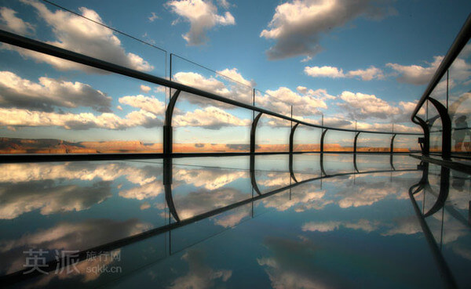
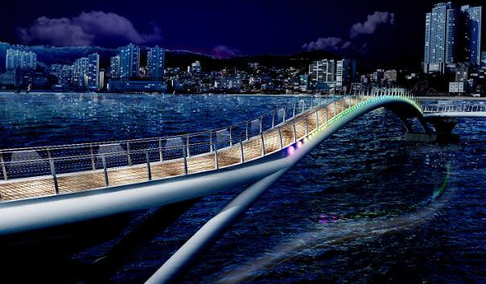
与穿越时光隧道并列河上，形成一道独具特色的靓丽风景，体验行走空中的刺激感。
Sky walk
河上空中玻璃走廊

Slide 9
publicity
一河之间，还你千年！
Cross the river, give you the memory of one thousand years

Slide 10
NO.2
情留前世古代区
体验准备区域
休闲娱乐区域
贵族府邸区域
强调古代生活代入式体验

Slide 11


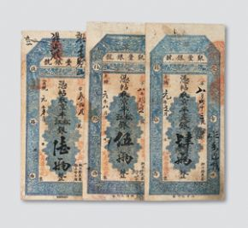
体验准备区域
成衣铺
钱 庄
免费提供的古代服装，正统的汉服。曲裾、襦裙、褙子、袄裙
古城的所有交易需要用特定的铜币或者银票，钱庄提供兑换。
数码产品等现代产品代存（古城区禁止使用现代产品）
寄存店

Slide 12
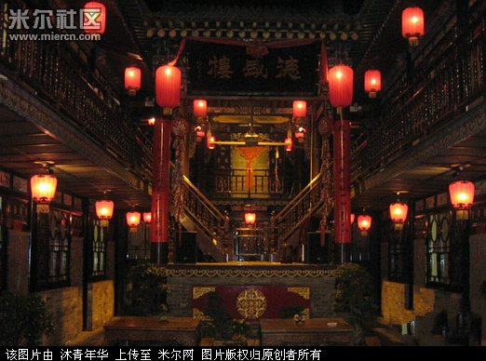
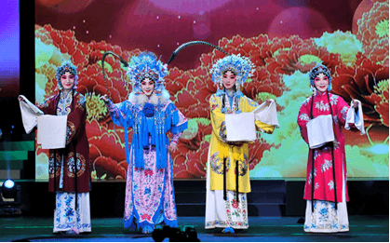
休闲娱乐区域
休闲生活区
娱乐赏玩区
满足游客的吃住行游购，提供客栈、酒楼、医馆，药铺，当铺，成衣坊
满足游客的娱乐需求。
提供乐坊、赌坊、茶馆、戏台等。

Slide 13
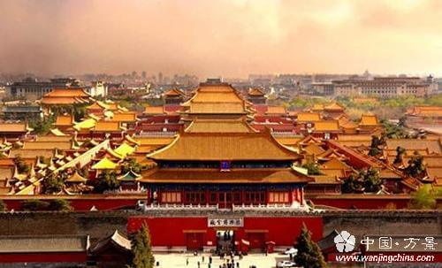
贵族府邸区域
区域包括皇宫宫城以及各处王府、侯府、廷尉府等，特殊节日免费开放。
文化旅游

Slide 14

住宿餐饮区、购物区、科技体验馆、万国风情街
游客服务中心是整个景区的管理核心，提供问询、导游讲解等服务。
野泳区、水上竞技体验区和观光区
休闲度假区
娱乐体验区
游客服务区
NO.3
缘定今生现代区

Slide 15
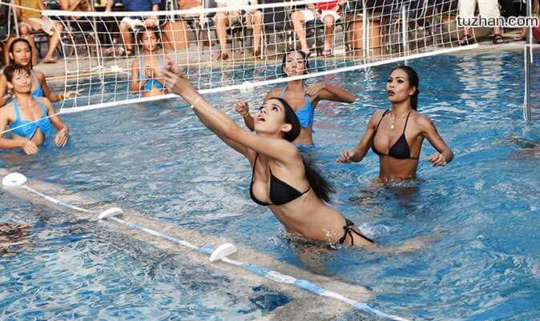
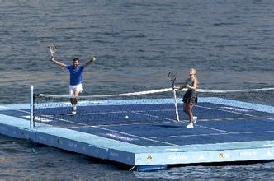
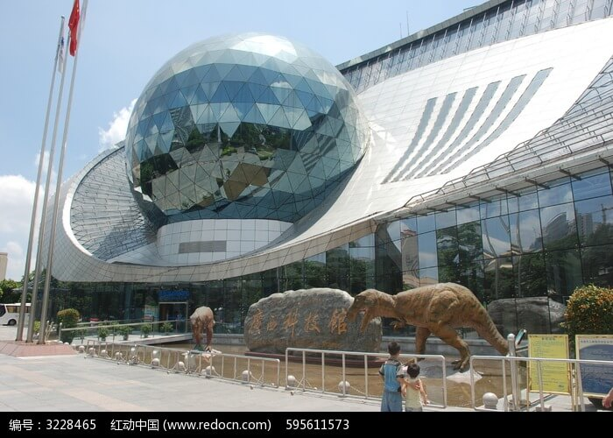
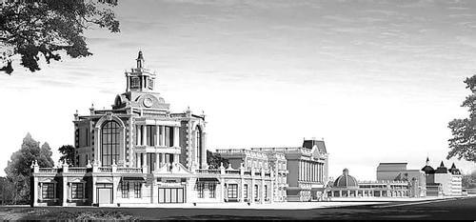
娱乐休闲度假
缘定今世繁华

Slide 16

项目配套设施
S e c t I o n
3
水上住宿
大黄鸭、大海龟、水上帐篷等
停车场，公交车站，码头、纪念品专卖店、出租服务站等基础设施
周边区域

Slide 17
项目盈利模式
S e c t I o n
4
3rd
2nd
租赁收入
门票收入
profit
1st
4th
公共服务基础收入
自投项目经营收入

Slide 18
后续发展预测
S e c t I o n
5
娱乐项目
随着城郊河段旅游业的发展，基础设施的不断完善，银行、酒店、旅行社等企业的不断引入，此地段有可能成为奢华地段。
开发现代娱乐项目，如低空飞行基地、山林捕猎区、水上体育等娱乐项目
旅游地产

Slide 19
旅游项目策划总结
Summary of tourism project planning
千年等一回
缘定今生共享都市繁华
情留前世身临古城盛况

Slide 20
小组成员与任务分工
Team members and the division of tasks
项目创意和总体规划
全体成员
马云
项目配套设施
城郊河段旅游概况
马云
马云
项目后续发展预测
项目规划和功能分区
马云
马云
项目创意名称和对联
项目盈利模式分析
马云
马云
PPt制作和汇报
小组名称：如来佛组
We are a team！

Slide 21
1
终
The End
谢谢观赏
Thank you for watching

